Slide 1
Úvod, základní koncepty, pojmy, problémy
Etika a ochrana dat v byznysovém prostředí
RNDr. Michal Černý, Ph.D.

Slide 2
Úvod
Co očekáváte?
Co Vás čeká?
K čemu je to dobré?

Slide 3
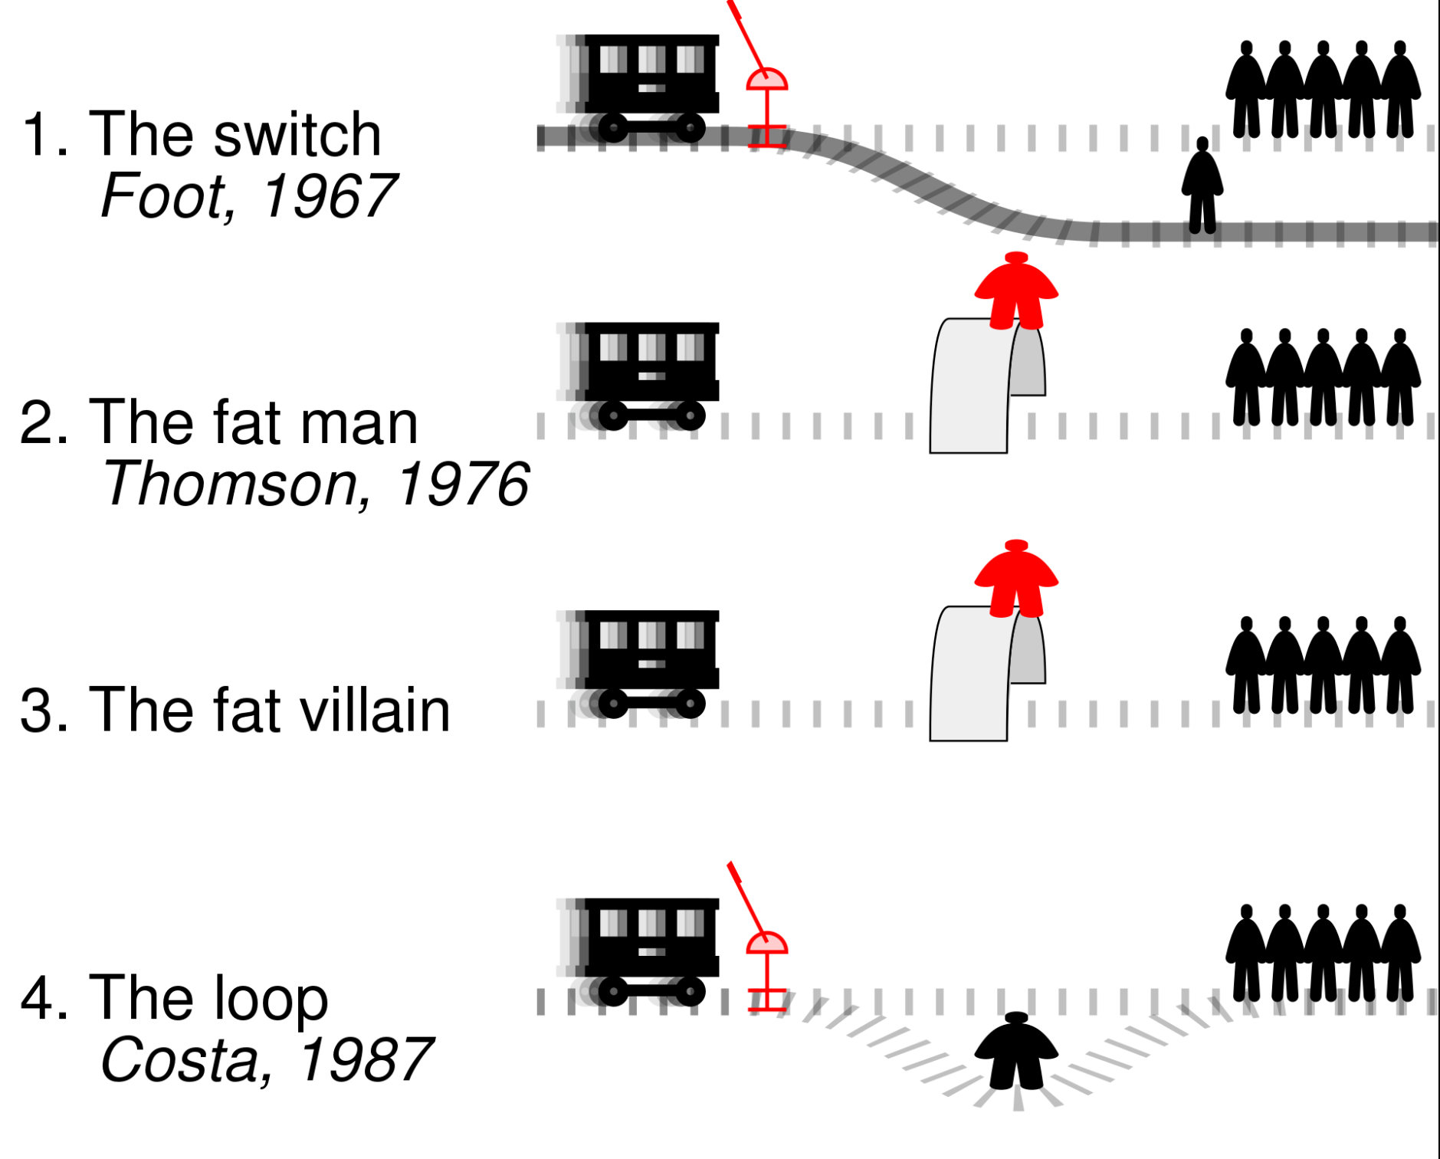
Trolley problem

Slide 4
Rozdílné otázky
Co je dobré?
Co je dovolené?
Co je legální?
Co je korektní?
…

Slide 5
Svoboda
Svoboda kovboje na poušti
Svoboda člověka v samoobsluze
Svoboda jako hra
Svoboda k něčemu
Svoboda od něčeho
Svoboda není nikdy má vlastní, ale je vždy sociální
Svobody se překrývají (má svoboda končí tam, kde začíná svoboda druhého je hloupost)

Slide 6
Pravidla
Cílem je model společenského chování
Mohou mít kodifikovanou i nekodifikovanou podobu
Často jsou složitě protkána z určitých vrstev a zdrojů
Nemusí být vymahatelná, ale chceme je (většinou) dodržovat
Pravidla jsou k tomu, abychom si zahráli:
  Sport
  Společnost
  Šachy
  Rodina
  …

Slide 7
Zákon
Zákon musí být někým formulován, kdo proto má kompetenci
Musí být vymahatelný
Musí být splnitelný
Musí být pochopitelný
Musí být známý
Nesmí být retroaktivní
Je otázkou, zda musí být:
  Správný
  Mravný (zákon není minimem morálky!)
  Spravedlivý
  Rozumný

Slide 8
Mravnost
Mravnost – určitá sociální vrstva; jak se čeká, že se budeme chovat:
  Určuje jí společnost, ale mají ji i zvířata
  Je zásadní z hlediska možnosti ovlivňovat své vlastní žití s druhými
    Ve městě nemusíme nosit zbraň
    V tramvaji nám nevadí stát s rukama nad hlavou vedle ostatních
    …
  Specifickou úrovní je etiketa, kterou mravnost nějak kodifikuje a standardizuje
  Klíčovým aspektem této vrstvy lidského chování je předvídatelnost a určitá konformita
Rozhodujícím prvkem je zde kultura a rodinné předávání určitých edukačních vzorců

Slide 9
Morálka
Ex 23,2: „Nepřidáš se k většině, když páchá nepravost.“
Poslanecký slib: „Slibuji věrnost České republice. Slibuji, že budu zachovávat její Ústavu a zákony. Slibuji na svou čest, že svůj mandát budu vykonávat v zájmu všeho lidu a podle svého nejlepšího vědomí a svědomí.“
Slib krajského zastupitele: „Slibuji věrnost České republice. Slibuji na svou čest a svědomí, že svoji funkci budu vykonávat svědomitě, v zájmu kraje a jeho občanů a řídit se Ústavou a zákony České republiky.“
Morálka se nedá předepsat, je vždy spojená s tím, jak se rozhodu v dané situaci já sám.
Morálku nelze vymáhat.
Nelze tvrdit, že druhý morálku nemá. Lze kritizovat nedodržení mravů, ale nikoliv morálky.

Slide 10
Etika
Řečtina nerozlišuje mezi etikou a morálkou (εθος)
Εθος j soubor ideálů chování
Eticky se tedy chová ten, jehož jednání je v souladu s obecnou normou
V moderním slova smyslu: etika je kritickou reflexí jednání.
Základní otázkou tedy je – co je to dobro a jak je možné jednat dobře.

Slide 11
Normativní etika
Co by člověk měl dělat?
Jaké jsou správné hodnoty?
Kantův kategorický imperativ:
  Jednej jen podle té maximy, od níž můžeš zároveň chtít, aby se stala obecným zákonem.
  Jednej tak, abys používal lidství jak ve své osobě, tak i v osobě každého druhého vždy zároveň jako účel a nikdy pouze jako prostředek.

Slide 12
Normativní etika II
Desatero:
  Já jsem Hospodin, tvůj Bůh; já jsem tě vyvedl z egyptské země, z domu otroctví. Nebudeš mít jiného boha mimo mne.
  Nezobrazíš si Boha zpodobením ničeho, co je nahoře na nebi, dole na zemi nebo ve vodách pod zemí.
  Nebudeš se ničemu takovému klanět ani tomu sloužit. Já jsem Hospodin, tvůj Bůh, Bůh žárlivě milující . Stíhám vinu otců na synech do třetího i čtvrtého pokolení těch, kteří mě nenávidí, ale prokazuji milosrdenství tisícům pokolení těch, kteří mě milují a má přikázání zachovávají.
  Nezneužiješ jména Hospodina, svého Boha. Hospodin nenechá bez trestu toho, kdo by jeho jména zneužíval.
  Pamatuj na den odpočinku, že ti má být svatý. Šest dní budeš pracovat a dělat všechnu svou práci. Ale sedmý den je den odpočinutí Hospodina, tvého Boha. Nebudeš dělat žádnou práci ani ty ani tvůj syn a tvá dcera ani tvůj otrok a tvá otrokyně ani tvé dobytče ani tvůj host, který žije v tvých branách. V šesti dnech učinil Hospodin nebe i zemi, moře a všechno, co je v nich, a sedmého dne odpočinul. Proto požehnal Hospodin den odpočinku a oddělil jej jako svatý.
  Cti svého otce i matku, abys byl dlouho živ na zemi, kterou ti dává Hospodin, tvůj Bůh.
  Nezabiješ.
  Nesesmilníš.
  Nepokradeš.
  Nevydáš proti svému bližnímu křivé svědectví.
  Nebudeš dychtit po domě svého bližního. Nebudeš dychtit po ženě svého bližního ani po jeho otroku ani po jeho otrokyni ani po jeho býku ani po jeho oslu, vůbec po ničem, co patří tvému bližnímu.
Ježíš: „Miluj Pána, svého Boha, celým svým srdcem, celou svou duší a celou svou myslí.' To je největší a první přikázání. Druhé je podobné: 'Miluj svého bližního jako sám sebe.‘„

Slide 13
Normativní etika III
Obecně se snažíme stanovit zásady dobrého jednání, ale:
  Je možné takové zásady nalézt univerzálně? Odkud se vezmou?
  Jsou ale konstruovány čistě kulturně?
  Je možné nalézt zásady, podle kterých se lze řídit vždy a nejsou příliš obecné?
  Není pak celé naše konání hodně mechanické?
  Lze je vůbec dodržet?
Co znamenají ta pravidla? Mění se nějak jejich výklad (viz Augustin)?

Slide 14
Normativní etika IV
Je správné zveřejnit informaci o tom, že americkému presidentovi umírá manželka na rakovinu, když on sám si to nepřeje?
Je správné zveřejňovat fotografie z letních dovolených politiků?
Je správné sbírat data o studiu studentů, abychom jim pomohli snížit studijní neúspěšnost?
Je správné půjčovat v knihovně Mein Kampf?
Je správné vydávat Mein Kampf?
Je správné mít speciální otvírací dobu pro seniory v supermarketu?
Je správné pracovat s personalizovanými slevami?
…

Slide 15
Teleologická etika
Jednej vždy tak, aby tvé jednání mělo dobrý účinek!
Po ovoci poznáte je!
Když se kácí les, létají i třísky!
Ve skutečnosti takto konstruujeme většinu zásad, pravidel a vnitřních řádů. Snažíme se odhadnout dopady kroků a rozhodujeme se podle nich.
Pro teleologickou etiku je důležitý výsledek, nikoli cesta k němu.

Slide 16
Utilitaristická etika
Jednej tak, aby balík libostí, převážil nad balíkem nelibostí. Peter Singer
Aplikuje se do určité míry teleologické pravidlo – musíme umět predikovat účinky a dává se mu jasné vztažení toho, co je dobro.
Diskusní slabina – jsou závěry intuitivně přijatelné?
Sociální slabina – závěry jsou často v rozporu se zákonem nebo mravností.

Slide 17
Etika ctností
Sledujeme člověka jako autonomní bytost
Snažíme se vytvořit seznam charakteristik, které by měl mít proto, aby se choval ctnostně
Ctnost = habituální zvyk konat dobro
Ctnosti se pojmenovávají lépe, než pravidla, mají většinou široký akceptační rádius – spravedlnost, moudrost, statečnost a uměřenost, …
Ale – jak takové ctnosti definovat?

Slide 18
Klíčové osobnosti etiky
Sokrates – co je to vlastně odvaha, spravedlnost,….?
Platon - vládnout mají filosofové
Aristoteles - zlatá střední cesta
Ježíš - milujte své nepřátele
Hobbes - občanská smlouva
Bentham - štěstí pro co nejvíce lidí
Kant - kategorický imperativ
Nietzsche - vůle po moci
Kierkegaard – jde nám o autentický dobrý vztah s Bohem
Singer – jde o balíček libostí pro mě samotného
Buber - mé já vzniká setkáním s ty

Slide 19
Když máme přístup, můžeme ho aplikovat
Přístupů existuje více – například deskriptivní etika, etika autonomie, odpovědnosti,…
Vznikají od cca 60. let, ale kořeny jsou mnohem hlubší
Cílem je pomoci konkrétním profesionálům se správně rozhodovat
Když máme vybraný přístup, můžeme ho aplikovat:
  Bioetika a lékařská etika
  Etika životního prostředí
  Informační etika
  Etika techniky
  Etika vědy
  Profesní etika
  Etika informace

Slide 20
Etika dat v byznysovém prostředí
Sběr dat; Kdo o něm může vědět? Jak o něm říkat zákazníkům?
Zpracování dat; Jak lze data zpracovávat, co bychom se neměli snažit zjišťovat? Jak o tom s uživateli hovořit?
Využití dat; Co uděláme se závěry analýzy?
Jak to souvisí s technologiemi a zákony?
Dokážeme dohlédnout všechny efekty našeho jednání? Co když ne?

Slide 21
K zamyšlení
Vyberte si jeden konkrétní etický problém z vaší praxe a zkuste ho analyzovat alespoň dvěma vybranými přístupy etiky. Zkuste formulovat váš vlastní názor na to, jak by bylo dobré se v dané situaci zachovat.

Slide 22
Etika zpracování dat s umělou inteligencí

Slide 23
Základní východiska
Význam AI při zpracování dat rychle roste
Neuronové sítě řeší téměř všechno, ale jsou extrémně citlivé na data set, ze kterého se učí
Roste pocit společenského nebezpeční takových technologií (Black mirror), ale rizika jsou často děsivější než ve filmu.
Příklady problematických otázek:
  Má AI rozdávat výpovědi?
  Má AI třídit zájemce o práci?
  Má AI nějak kategorizovat zákazníky či klienty (uživatele sociálních sítí)?
Vše výše uvedené se dělá! Ale chceme to?

Slide 24
Otázka důvěryhodnosti
Druhy chyb:
  Špatný dataset
  Stupid mistake
  Špatně položené otázky
Chceme, aby lidé technice věřili, ale co pro to můžeme udělat?
Klíčovým parametrem v oblasti důvěryhodnosti (rovina "mravnosti") je:
  Předvídatelnost
  Bezpečnost
  Pocit, že to stojí za to

Slide 25
Pravidla EU pro vývoj systému s AI
Možnost řízení a dohledu ze strany člověka
Robustnost a bezpečnost
Ochrana soukromí a dat
Transparentnost
Rozmanitost, zákaz diskriminace a rovné zacházení
Společenský a environmentální prospěch
Odpovědnost

Slide 26
A přidávají se další...
Podobný rámec má i OECD či G7
Ale co když se někdo nepřidá? (něčím podobná otázka jako zákaz klonování lidí)
Umíme ale reálně nastavit pravidla úplně dobře
Jak pracovat s monopoly?
  Dobrá AI potřebuje dobrá data (velká data)
  Ta mají ale jen Big 5: sdílení dat x GDPR
  Jaká je otázka společenské odpovědnosti?
Jak pracovat s otevřeným přístupem a otevřenými daty?

Slide 27
Modelové situace
Má mít Meta (Facebook, Instagram, WhatsApp) data uložená na jednom místě v USA - lepší služby, vyšší bezpečnost, dobro pro uživatele - nebo vždy v zemích původu - GDPR, omezení zpracování dat, garantovaná ochrana?
Je správné cílit reklamu (relevance x manipulace)?
Klíčové: prostředí se tak dynamicky vyvíjí, že na něj není možné reagovat legislativně (nikdo na světě to neumí). Jak ale postupovat?

Slide 28
Spojení státu a obchodu
China Social Score
Je přijatelné dávat státu data (Microsoft x Apple)
Jak moc může stát regulovat složité mezinárodní prostředí?
Důležitý aspekt: technika a etika jsou propojené. Špatně zabezpečená data, jsou vlastně ano na libovolné otázky státu po datech! Jde přitom o relativně běžnou strategii

